Slide 1
Equipe Global de Ação

Slide 2
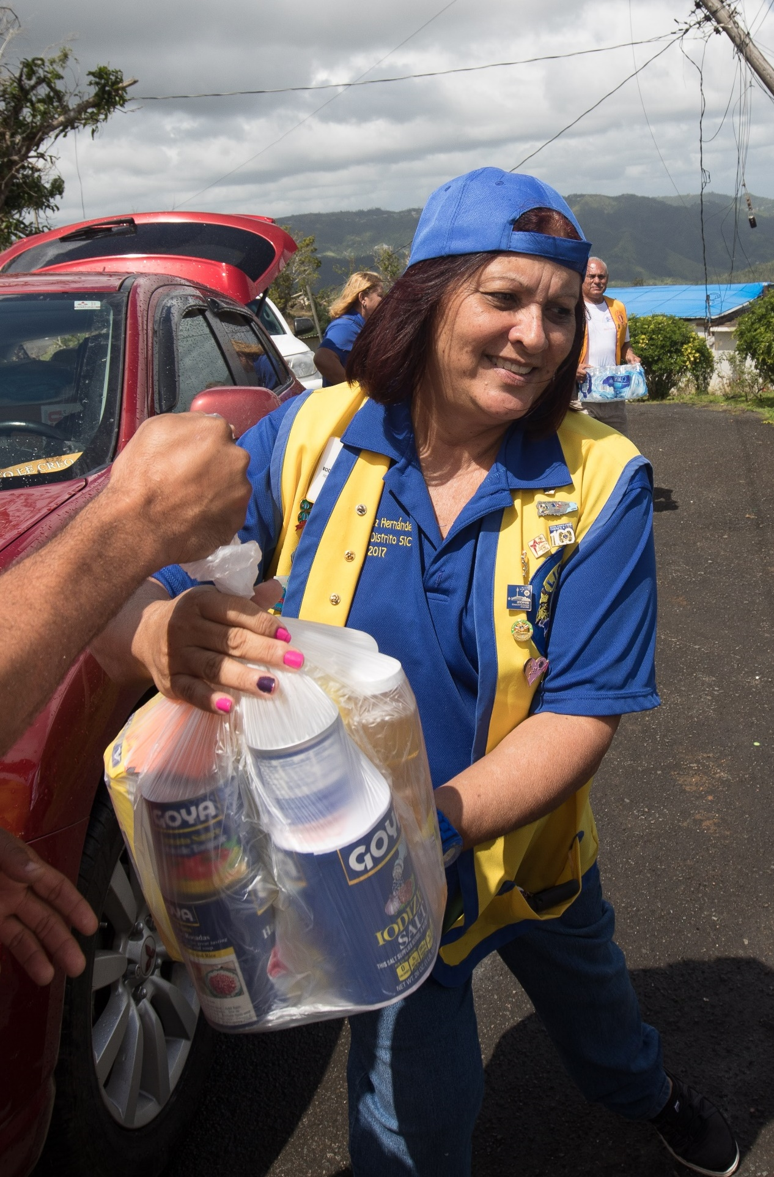
Nossa visão
Trabalhar em prol das visões de LCI e LCIF:
Ser o líder global em serviços comunitários e humanitários e reacender a paixão pelo serviço nos nossos Leões e Leos.
2
Notes:
Todos nós queremos que LCI e LCIF sejam o líder global de serviços comunitários e humanitários.
Queremos ser reconhecidos pelo público e que a comunidade saiba sobre Lions e o que fazemos.
Queremos que nossos Leões estejam entusiasmados e orgulhosos por fazer parte de nossa grande organização.
O entusiasmo é contagiante. Quando os Leões se entusiasmam e dedicam ao serviço que prestam, eles atraem familiares, amigos, colegas, vizinhos e outros líderes comunitários. Eles fazem as pessoas quererem pertencer a uma grande organização que faz tanto pela comunidade.

Slide 3
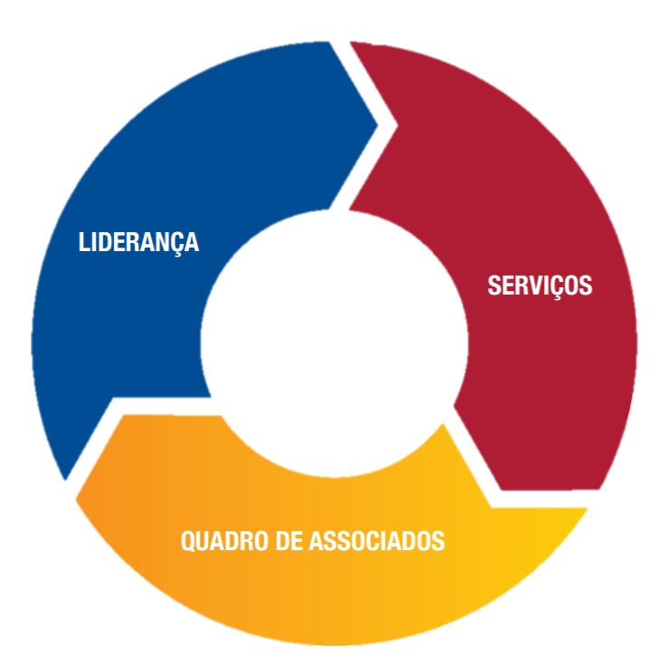
aa
Por que precisamos da Equipe Global de Ação?
Uma abordagem unificada
A Equipe Global de Ação (GAT) ajuda os distritos e clubes a alcançarem suas metas, criando uma abordagem unificada para todas as áreas Leonísticas principais.
Com as metas em primeiro lugar, a GAT está posicionada de forma única, desde área jurisdicional a nível de clube, para
ajudar a promover o aumento positivo de associados nos clubes e aumentar a exposição do Lions junto à
comunidade
3
Notes:
Você já quis fazer mais na sua comunidade/distrito, mas não conseguiu porque não tinha Leões suficientes para apoiá-lo?
O seu distrito ou clube já teve dificuldade em fazer com que os Leões assumissem funções de liderança?
O seu clube já perdeu associados devido a conflitos de clube ou falta de envolvimento e serviço significativo?
Como líderes Leões, assumimos a responsabilidade de deixar nosso distrito ou clube melhor no final do ano do que quando começamos. Para fazer melhorias, mudanças estratégicas e ser responsável por garantir que estejamos melhorando em todas as áreas, como liderança, quadro associativo, serviço, operações de clube e marketing.

Slide 4
Quem compõe a GAT?
A GAT se posiciona de forma única em todos os níveis da nossa organização
4
Notes:
A GAT atinge todos os clubes, distritos, divisões e regiões. Para ajudá-lo a entender quem está envolvido na Equipe Global de Ação, vamos examinar cada nível dos seus membros.

Slide 5
aa
Quem compõe a GAT?
Em nível de clube
Presidente da Equipe Global de Ação de Clube (Presidente de Clube)
Primeiro Vice-Presidente/ Assessor de Liderança
GLT
Assessor do Quadro Associativo
GMT
Assessor de Serviços
GST
5
Notes:
Vamos começar pelo nível de clube, pois é aqui que realmente acontece toda a “Ação”.
O presidente do clube é o presidente da Equipe Global de Ação do clube.
O primeiro vice-presidente de clube é o Assessor da GLT, que organiza o treinamento para líderes e ajuda os associados a encontrar e participar de treinamentos em nível de distrito e distrito múltiplo.
Depois, há o Assessor da GMT do Quadro Associativo de Clube, cujo foco principal é não apenas trazer novos associados ao clube, mas também manter os associados existentes ativos e engajados.
O Assessor da GST de Serviços de Clube é responsável por organizar e criar atividades de serviço envolventes para o clube.

Slide 6
aa
Quem compõe a GAT?
Em nível de distrito
Presidente da Equipe Global de Ação de Distrito (Governador de Distrito)
Coordenador de Distrito da GLT
Coordenador de Distrito da GMT
Coordenador de Distrito da GET
Coordenador de Distrito da GST
Presidentes de Divisão e de Região
6
Notes:
O nível de distrito é fundamental.
O governador de distrito é o Presidente da Equipe Global de Ação. Ele trabalha com sua equipe para desenvolver as metas que desejam alcançar durante o ano Leonístico. A equipe então trabalha de perto para apoiar essas metas.
O coordenador da GLT organiza treinamentos para os clubes do distrito e associados individualmente. Eles também são responsáveis por reportar os treinamentos locais no LEARN por meio de login único.
O foco principal do coordenador da GMT é implementar estratégias de aumento e conservação de associados para atingir as metas do distrito.
O coordenador da GET está diretamente focado em fundar novos clubes. Lançada em julho de 2022, esta função é considerada uma posição opcional.
O coordenador da GST é aquele que organiza os eventos de serviço em todo o distrito e informa os clubes sobre os recursos dos programas de serviço que podem ser úteis para eles. Eles também reportam as atividades de serviço em nível de distrito no MyLion.
Os Presidentes de Região e Divisão ajudam os coordenadores a se comunicarem com os clubes e repassarem o feedback dos clubes e associados aos distritos.

Slide 7
aa
Quem compõe a GAT?
Em nível de distrito múltiplo
Presidente da Equipe Global de Ação de Distrito Múltiplo (Presidente de Conselho)
Coordenador de Distrito Múltiplo da
GLT
Coordenador de Distrito Múltiplo da
GMT
Coordenador de Distrito Múltiplo da
GST
7
Notes:
Em nível de distrito múltiplo...
O Presidente de Conselho é o presidente da Equipe Global de Ação. Ele trabalha com sua equipe para apoiar os distritos a atingirem suas metas e definir as metas de distrito múltiplo que gostariam de ver alcançadas.
Os Coordenadores da GAT desempenham as mesmas funções que seus parceiros em nível de distrito, mas trabalham com cada distrito dentro do distrito múltiplo, da mesma forma que os coordenadores de distrito trabalham com cada clube dentro do distrito.

Slide 8
aa
Quem compõe a GAT?
Em nível internacional
Embaixadores da GAT
Ex-Presidentes Internacionais
Diretoria Internacional
Conselho de Curadores de LCIF
Ex-Diretores Internacionais
Ex-Governadores de Distrito
Presidente da Equipe Global de Ação
Liderança da Área Jurisdicional e Regional da GAT
Liderança de Área da GAT
8
Notes:
O Nível Internacional apoia e orienta todo o resto ao desenvolver estratégias regionalizadas em torno de Liderança, Quadro Associativo, Serviço e LCIF.
Os embaixadores espalham a mensagem e o entusiasmo da Equipe Global de Ação para outros Leões.
O Presidente da GAT trabalha em estreita colaboração com os líderes das áreas jurisdicionais e regionais e com Lions Clubs International para garantir que os líderes tenham estratégias sólidas e o apoio que precisam dos funcionários para que possam implementá-las.
Os Líderes de Área Jurisdicional e Regional trabalham com os líderes de área para apoiar as metas de Lions Clubs International e enviam feedback à Sede para ser incorporado aos programas e recursos
Os Líderes de Área trabalham com os coordenadores de distrito e distrito múltiplo para ajudá-los a cumprir suas metas.

Slide 9
aa
O que a GAT faz?
Tem uma abordagem de equipe única para atingir as metas
Promove o desenvolvimento de liderança
Promove o crescimento do quadro associativo Inova o serviço
Apoia a Fundação
Compartilha e utiliza recursos
Fornece informações e feedback
Reporta
9
Notes:
Abordagem de uma equipe para atingir as metas A Equipe Global de Ação coloca toda a rede de Leões a trabalhar para distritos e clubes. Ela reúne a GLT, GMT e GST para ajudar os distritos e clubes a alcançarem suas metas. Quando trabalhamos como uma equipe, podemos causar um impacto maior.
Desenvolvimento da liderança. Oferece oportunidades de desenvolvimento da liderança que podem empoderar os Leões para liderar e servir as comunidades e distritos. Líderes fortes podem ajudar a aumentar o número de associados, promover novos projetos de serviço e assegurar que os distritos e clubes se coloquem em posição de obter sucesso contínuo.
Crescimento do quadro associativo. A GAT também pode ajudar os distritos e clubes a desenvolver programas eficazes de aumento de associados para iniciar novos clubes e atrair novos associados, e eles podem ajudar os clubes a criar uma ótima experiência de associado que fará com que os associados novos e antigos permaneçam. Mais associados permitem que os clubes levem mais serviços à comunidade.
Inovação de serviço. Eles também auxiliam distritos e clubes na identificação de recursos e melhores práticas para aprimorar os projetos de serviço e, por extensão, o impacto. Projetos de serviço de qualidade aumentam a satisfação do associado e ajudam a atrair novos associados que querem servir.
Apoio à Fundação. A GAT apoia e promove doações dos Leões à LCIF e à Campanha 100. Ao apoiar nossa Fundação, estamos apoiando Leões de todo o mundo que precisam de vários subsídios e outros auxílios financeiros.
Compartilha e utiliza recursos. Lions Clubs International oferece aos membros da GAT acesso a diversos recursos para liderança, quadro associativo, serviços, operações e marketing, que podem ser usados para ajudar distritos e clubes.
Fornece informações e feedback. Os membros da GAT têm oportunidades de compartilhar seus comentários sobre os recursos que estão em desenvolvimento e/ou feedback sobre como eles são utilizados e regionalizados para suas áreas.
Reporta. Os clubes devem enviar o relatório de informe mensal e reportar todos os projetos de serviço que foram realizados. O DM e os distritos enviam relatórios sobre os treinamentos que foram realizados.

Slide 10
Comunicação constante
Colaboração e trabalho em equipe
Desenvolvimento de metas e planos de ação
Monitoramento de progresso ao longo do ano
Como a GAT faz tudo isso?
10
Notes:
Ao envolver toda a equipe no processo de definição e cumprimento de metas, a GAT consegue ter uma abordagem consistente em todos os aspectos do Leonismo que fortalece os clubes e distritos.

Slide 11
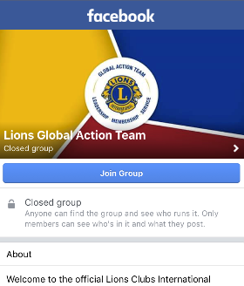
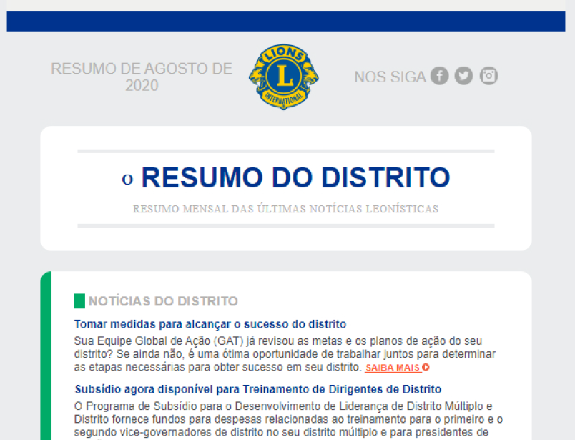
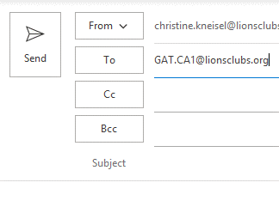
Comunicações da GAT
Resumo Mensal para os Leões
Grupo da GAT no Facebook
Especialistas Regionais da GAT
11
Notes:
Os funcionários da GAT em Lions Clubs International se comunicam com os Leões no campo de várias maneiras.
As mensagens e notícias importantes são incluídas no resumo mensal de LCI para dirigentes de clubes e distritos e publicadas no Grupo da GAT no Facebook. Os especialistas regionais também trabalham em estreita colaboração com os membros da GAT das áreas jurisdicionais para prestar apoio quando necessário. Você pode entrar em contato com seu especialista enviando um e-mail para GAT.CA_@lionsclubs.org.
Se ainda não o fez, certifique-se de entrar no grupo da GAT no Facebook para se conectar com companheiros Leões de todo o mundo.

Slide 12
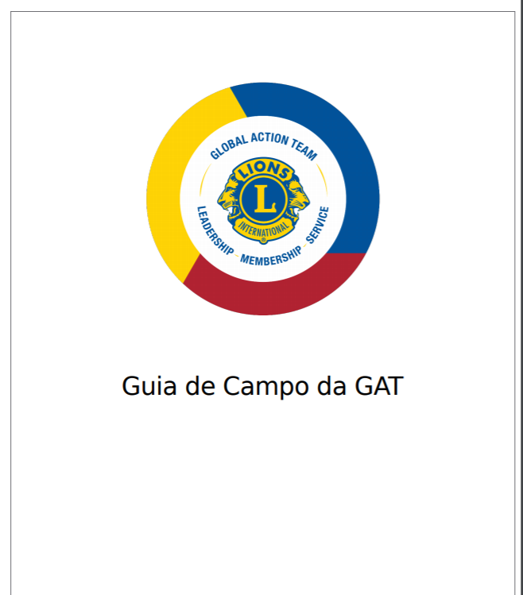
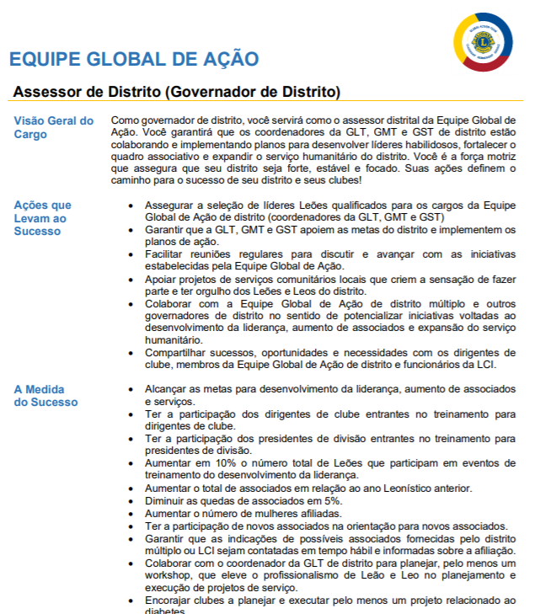
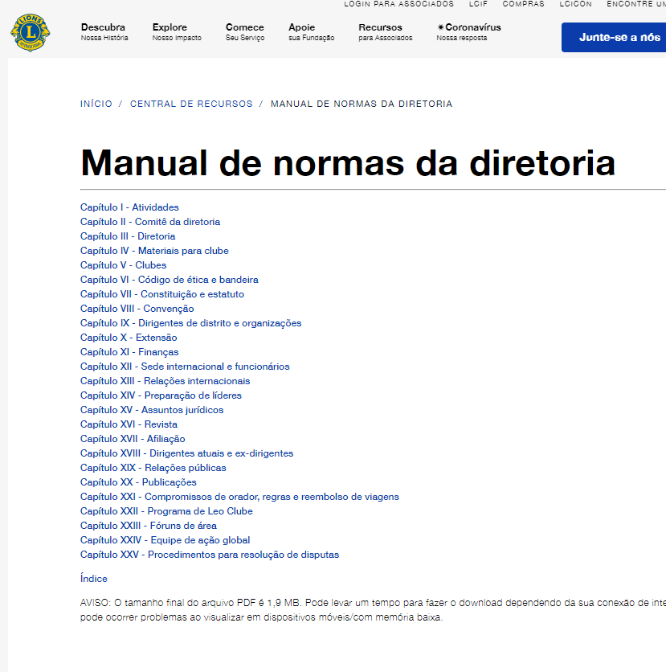
Recursos da GAT
Funções e responsabilidades
Guia de Campo da GAT
Capítulo XXIV do Manual de Normas da Diretoria
12
Notes:
Existem muitos recursos disponíveis para a GAT utilizar, que cobrem diversos tópicos Leonísticos. As funções e responsabilidades da GAT, o Guia de Campo da GAT e o Manual de Normas da Diretoria são um ótimo ponto de partida para aprender mais sobre esses recursos e o que a Equipe Global de Ação faz.

Slide 13
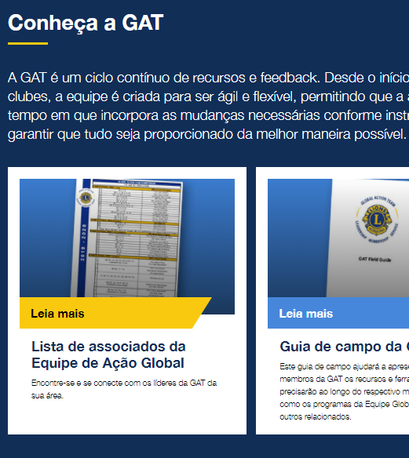
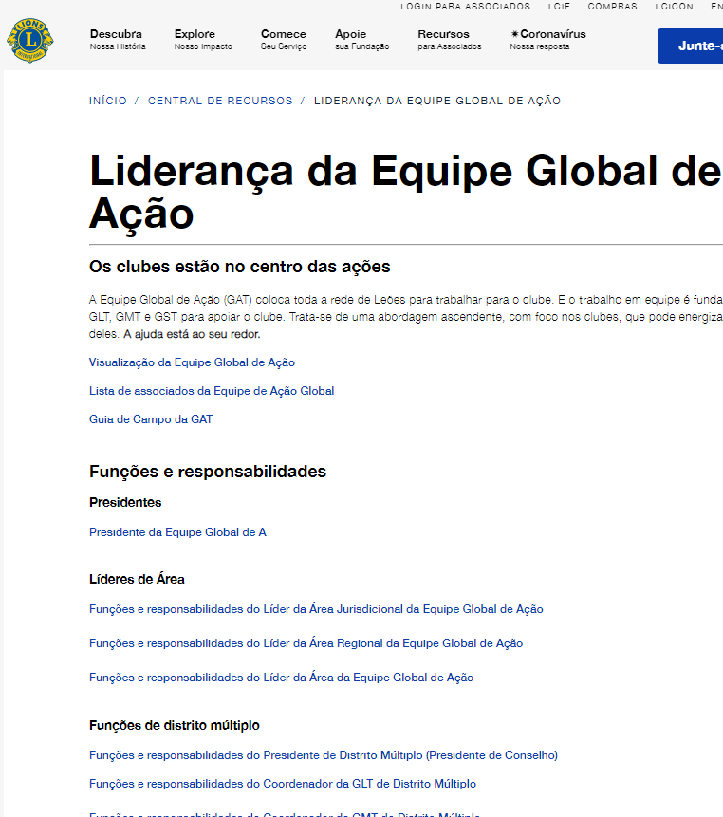
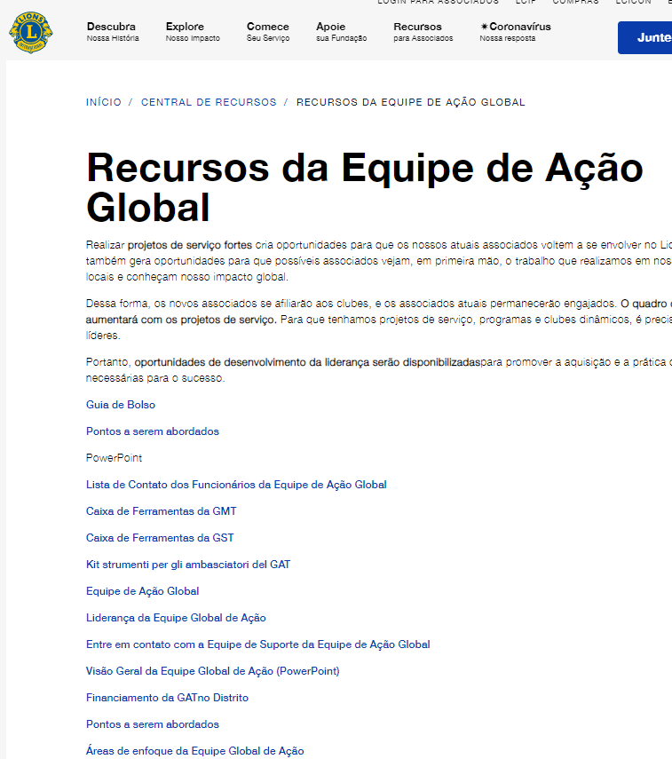
Webpages da GAT
Página inicial da GAT
Página da Liderança da GAT
Página de recursos da GAT
13
Notes:
A GAT tem 3 páginas principais na web, bem como várias páginas suplementares que também contêm recursos importantes.
A página inicial contém informações gerais e histórias de sucesso da GAT.
A página do Líderes da GAT contém funções e responsabilidades para cada cargo dentro da GAT.
A página de recursos da GAT possui outras ferramentas e recursos úteis para a GAT, bem como links para as caixas de ferramentas da GLT, GMT e GST, contendo ainda mais recursos.
As metas de distrito, o financiamento de distrito e os embaixadores da GAT também têm sua própria página na web com recursos que podem ser encontrados usando a função de busca em lionsclubs.org

Slide 14
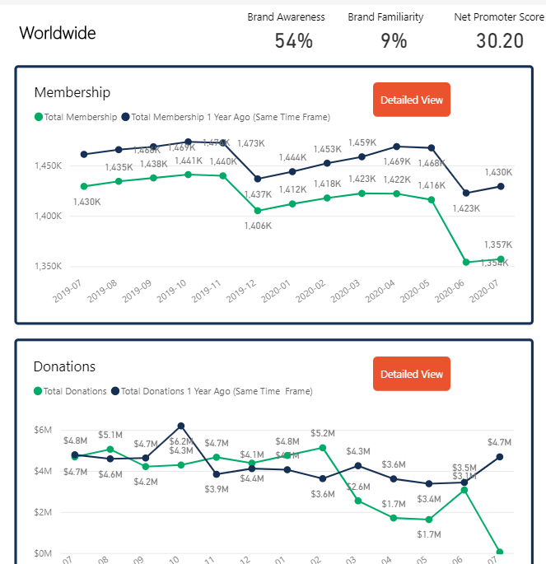
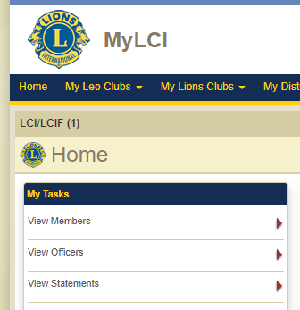
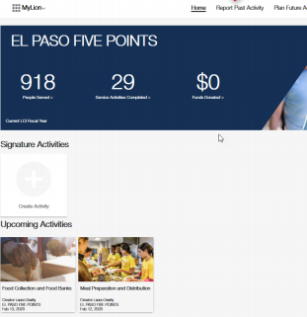
Relatórios da GAT
Insights
MyLCI
MyLion
14
Notes:
Os membros da GAT podem usar o Insights, MyLCI e MyLion na sua Lion Account para conferirem os indicadores do distrito múltiplo/distrito /clube. Os indicadores são importantes para definir metas e monitorar o progresso em direção a essas metas.

Slide 15
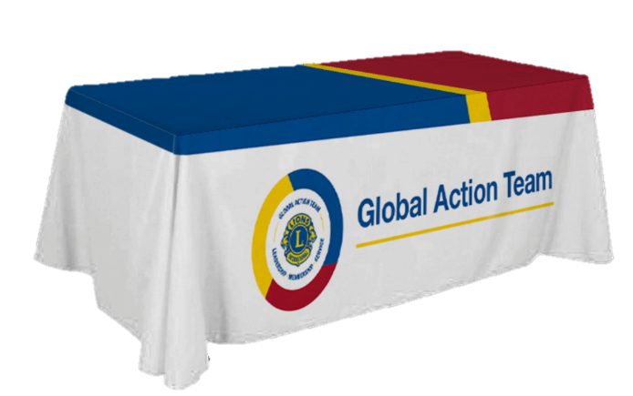
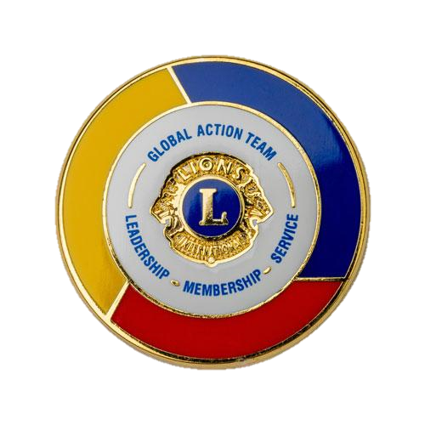
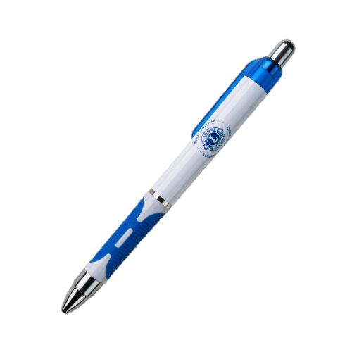
GAT na Shop do Lions
15
Notes:
Represente a Equipe Global de Ação com artigos da GAT na Shop do Lions ou solicite um logotipo da GAT ao comprar vestuário personalizado do Lions.

Slide 16
aa
Abordagem Global do Quadro Associativo
Etapa 1
CRIAR UMA EQUIPE
Etapa 2
CRIAR UMA VISÃO
Etapa 3
CRIAR UM PLANO
Etapa 4
CRIAR SUCESSO
Crie uma equipe para apoiar a Abordagem Global do Quadro Associativo.
Faça uma análise do seu distrito e desenvolva metas para melhor atender às suas necessidades.
Crie um plano em equipe para atingir a visão definida.
Execute seu plano, mantenha as responsabilidades e ajuste conforme necessário
16
Notes:
A Abordagem Global do Quadro Associativo combina uma abordagem estratégica e um conjunto de recursos para as equipes distritais utilizarem para desenvolver o quadro associativo ao:
• Rejuvenescer os distritos com novos clubes
• Revitalizar os clubes com novos associados
• Voltar a motivar os associados existentes com companheirismo e serviços interessantes
A abordagem tem aplicabilidade universal, podendo ser adaptada de acordo com as necessidades e circunstâncias regionais.
Todas as AJs testaram essa abordagem, com variações regionais em 2021-2022. A Equipe Global de Ação (GAT) conduziu o processo piloto e prestará suporte com responsabilidade em cada AJ. As melhores ideias foram integradas no processo mundial em 2022-2023.
Há mais informações e recursos disponíveis em lionsclubs.org/global

Slide 17
aa
Fundação de Lions Clubs International
Os fundos de subsídios de LCIF AMPLIAM o serviço dos Leões
Os Líderes da GAT são um dos recursos mais fortes de LCIF
LCIF impulsiona os Leões para que sempre atendam aos apelos para servir
SM
17
Notes:
Como a única fundação a impulsionar o serviço dos Leões em todo o mundo, os fundos de subsídios de LCIF ampliam o serviço dos Leões para ajudar mais pessoas carentes no mundo inteiro.
Como líderes da GAT, vocês são um dos recursos mais fortes de LCIF, não apenas por causa das suas doações pessoais, mas também como embaixadores da Fundação, incentivando outros a apoiarem LCIF.
Os apelos para servir um mundo carente continuam crescendo. Através de apoio contínuo, LCIF impulsiona os Leões a sempre atendê-los.

Slide 18
aa
Entre em contato com a GAT
E-mail: GAT@lionsclubs.org Fone: 630-468-3815
18
Notes:
Você pode entrar em contato diretamente com os especialistas regionais enviando um e-mail para:
GAT.CA1@lionsclubs.org
GAT.CA2@lionsclubs.org
GAT.CA3@lionsclubs.org
GAT.CA4@lionsclubs.org
GAT.CA5@lionsclubs.org
GAT.CA6@lionsclubs.org
GAT.CA7@lionsclubs.org
GAT.CA8@lionsclubs.org

Slide 19
Obrigado

